Slide 1
Higgs/ttH – Roadmap
Ricardo Gonçalo
Reunião ATLAS-Pt
Coimbra, 3 Fevereiro 2014

Slide 2
Introdução
Características do Run II:
√s = 14 TeV => crescem mais σ’s limitadas por espaço de fase =>nova física, top, ttH
Precisão da reconstrução:
Mais luminosidade integrada => maisestatística, melhores sistemáticos a médio prazo
Δt=25ns => menos carga/bunch para L instantânea fixa => menos (on-time) pileup / L => mais precisão
Mas o plano é que L vai crescer => menos precisão
O que vale a pena (Tudo, se a alma não é pequena…)
O Higgs é a mais nova partícula conhecida: temos que estudar as suas propriedades
Produto da quebra de simetria electrofraca e primeiro escalar fundamental conhecido
Propriedades ainda mal conhecidas => espaço para encontrar efeitos de física nova
Sector de Higgs não mínimo em muitos modelos de nova física
LHC/HLumi-LHC é a ferramenta para o estudar, até ao Linear Collider(*)
Alternativa:
Usar o √s mais alto do run II para procuras directas de nova física – partículas pesadas
Mas procurar onde? (discussão interessante!…)
(*) HEnergy-LHC não é ideal (baixa massa do Higgs…): queremos precisão e novos canais em vez de espaço de fase para novas partículas pesadas.

Slide 3
Visão Geral
Objectivo:
Pôr o ATLAS-PT na primeira liga de algumas análises do Higgs(**)
Futuro próximo (1 ano) para preparar análises de run II:
Estudos de ttH (projecto exploratório)
Investigar outras possibilidades e preparar as análises: HH?
Run II (>2015):
Leading contribution para análises das propriedades do Higgs
(**) N.B.: equilibrar ambição com realismo, mas apontar para cima!

Slide 4
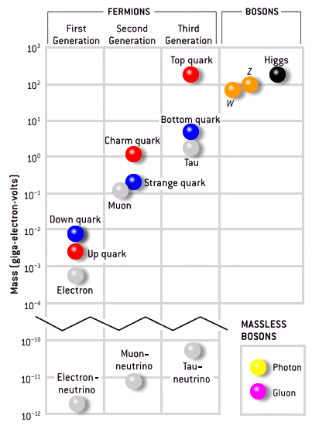
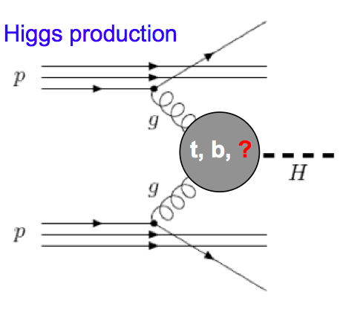
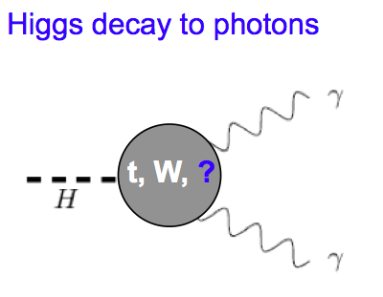
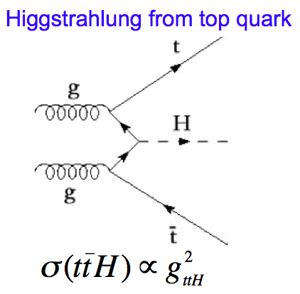
Porquê ttH?
Indirect constraints on top-Higgs Yukawa coupling from loops in ggH and ttH vertices
Assumes no new particles contribute to loops
Top-Higgs Yukawa coupling can be measured directly
Allows probing for New Physics contributions in the ggH and γγH vertices
Top Yukawa coupling Y_{t} = √2M_{t}/vev = 0.996±0.005
Does this mean top plays a special role in EWSB?

Slide 5
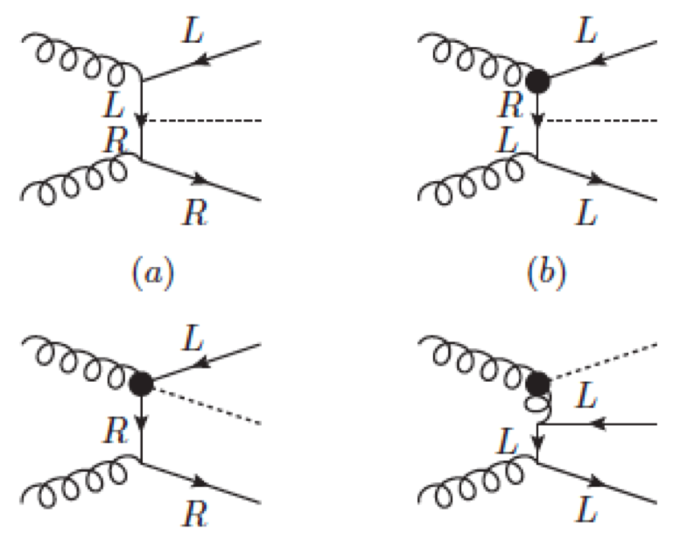
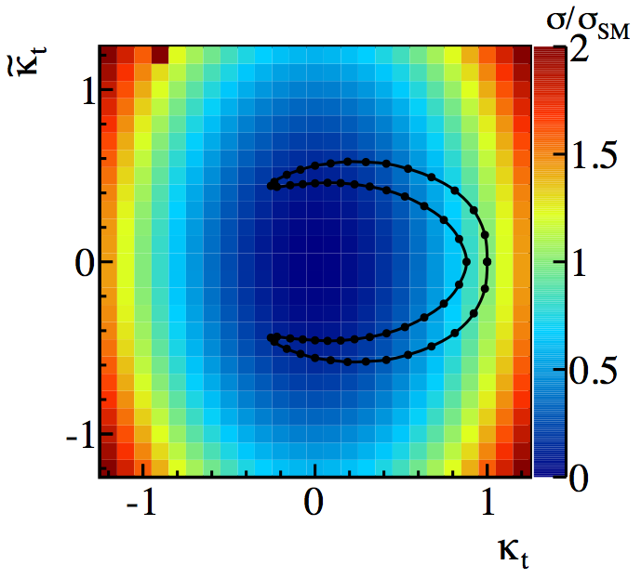
Sensitivity to New Physics
Degrande et al. arXiv:1205.1065
Effective top-Higgs Yukawa coupling may deviate from SM due to new higher-dimension operators
Change event kinematics – go differential!
ttH sensitive new physics: little Higgs, composite Higgs, Extra Dimensions,…
In the presence of CP violation, Higgs-top coupling have scalar (κ_{t})and pseudoscalar (˜κ_{t})components
Strong dependence on ttH cross section
Note: Indirect constraints from electron electric dipole moment not taken into account (give |˜κ_{t}| < 0.01)
Ellis et al. arXiv:1312.5736

Slide 6
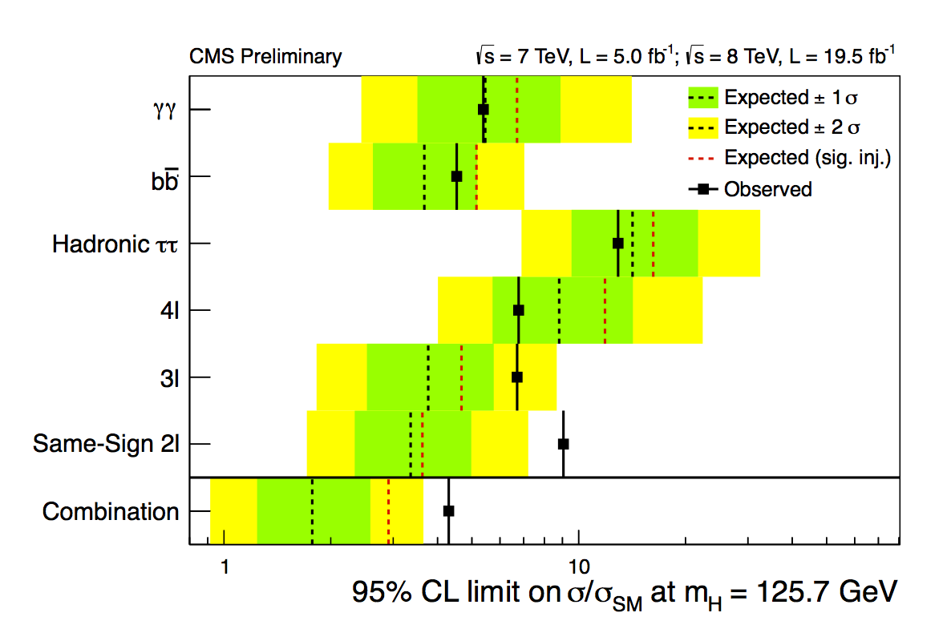
Run I Analyses
Latest ttH results from CMS
Combination of H -> bb, H -> ττ, H -> γγ and multilepton (H->WW/ZZ)
HIG-12-035, HIG-13-015, HIG-13-019, CMS public page
No statistically significant excess over background predictions
Need LHC run II data!
Expectations from ATLAS ttH, H->bb analysis
Getting near to ATLAS release for Moriond

Slide 7
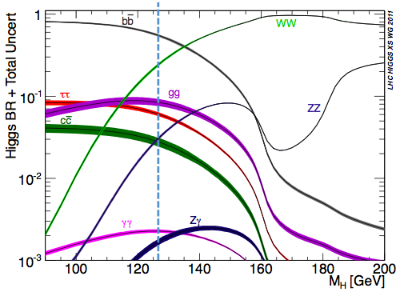
Some numbers
Branching ratios:
H->bb (57.8%), H->WW (21.6%), H->gg (8.6%), H->ττ (6.4%), H->ZZ (2.7%), H->γγ (0.23%), H->Zγ (0.15%)
Cross sections at √s = 8TeV:
Signal: 75fb
Backgrounds: ttbb (order pb), ttZ (17fb)
Effect of √s increase to 14TeV:
ttH signal σ increases from 0.13pb @ 8TeV to 0.6113pb @ 14TeV
Main backgrounds: tt+jets, especially ttbb, ttcc
tt production σ increases from 249pb @ 8TeV to 965pb @ 14TeV
SM S/√B before cuts goes up by x2.4, from 0.82% to 1.96%

Slide 8
Trabalho em ttH e Projecto exploratório
Tarefas/Equipa actual:
Correção Z+jets, análise HSG8: Susana Santos (PhD), Toni Onofre, Ricardo Gonçalo
Análise estatística: Emanuel Gouveia (Master) – Susana Santos (PhD)
Estudo da carga de jatos: Lia Moreira (Lic), Eduardo Dias (Lic)
Portabilidade do SW de análise: João Carvalho (PhD – MAP-fis)
Projecto exploratório até Março 2015
Lista de estudos bem determinada (Muito a fazer! Próximo slide)
Tira partido de expertise no top e no Higgs
Equipa:
Experimentalistas: Toni, Patricia, Susana, Eduardo Dias, Jahred Adelman, novo postdoc
Teóricos: Rui Santos, Fabio Maltoni, Jose Santiago,
Envolver equipa actual e Pedro Ferreira (teórico)

Slide 9
Tarefas
Estudo de observáveis angulares para discriminação de background:
Fundo principal é ttbb (irredutível): par bb produzido por gluon splitting (g->bb, spin 1)
Objectivo é procurar observáveis óptimos para distinguir do sinal (H->bb, spin 0)
Conhecimentos aplicáveis a outros canais de ttH (H->γγ, H->WW, H->ZZ)
Diminuição do fundo combinatório:
Reconstrução completa de ttH muito afectada por combinações erradas de jactos
Melhoramentos possíveis com mais informação? Carga de jatos evita emparelhamentos errados.
Também pode ser útil/possível melhorar a resolução de jatos?
Determinação dos números quânticos de CP do Higgs:
CP do Higgs determinado em H->ZZ, mas método complementar com ttH (Gunion & He)
Estudado em simulação (Atlfast I…) – estudo realístico é necessário
Possibilidade de encontrar outros métodos
Teste em dados reais:
As técnicas desenvolvidas acima podem ser testadas em dados reais pelos membros de ATLAS
Modelos teóricos e computacionais:
Estudo do impacto das análises de ttH no conhecimento de nova física
Há mais informação a tirar do ttH? Onde apostar? Quais são os cenários teóricos onde podemos ter impacto?
Falta informação nos modelos de Monte Carlo que usamos?

Slide 10
Outras possibilidades
Outras possibilidades:
HH (Higgs self-coupling)
tH?
A, h, H+

Slide 11
Miscellanea
ECFA HL-LHC Workshop Sep.-Oct. 2014
PUB notes nearing approval for VH, H->bb and ttH, H->γγ at 14TeV
HH Mini Workshop: https://indico.cern.ch/conferenceDisplay.py?confId=285470

Slide 12
Bonus slides

Slide 13
Evolution with √s
ttH signal σ increases from 0.13pb @ 8TeV to 0.6113pb @ 14TeV
Main backgrounds: tt+jets, especially ttbb, ttcc
tt production σ increases from 249pb @ 8TeV to 965pb @ 14TeV
SM S/√B before cuts goes up by x2.4, from 0.82% to 1.96%

Slide 14
Ttbar cross section
PDG: m_{top} = 173.07 ± 0.52 ± 0.72 GeV
HATHOR 1.3 (approx. NNLO) with MSTW2008 PDFs: https://twiki.cern.ch/twiki/bin/view/LHCPhysics/HiggsEuropeanStrategy2012

Slide 15
ttV

Slide 16
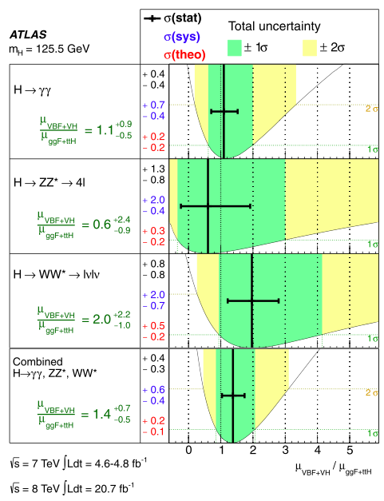
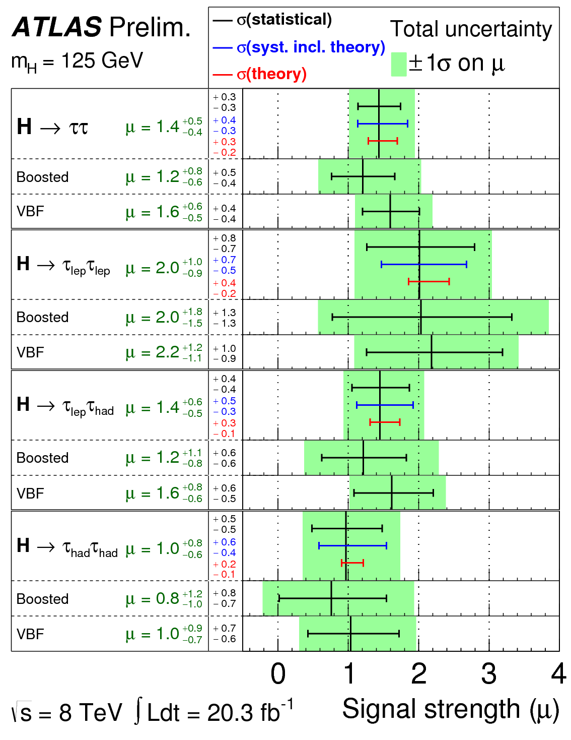
http://cds.cern.ch/record/1563235
ATLAS-CONF-2013-108

Slide 17
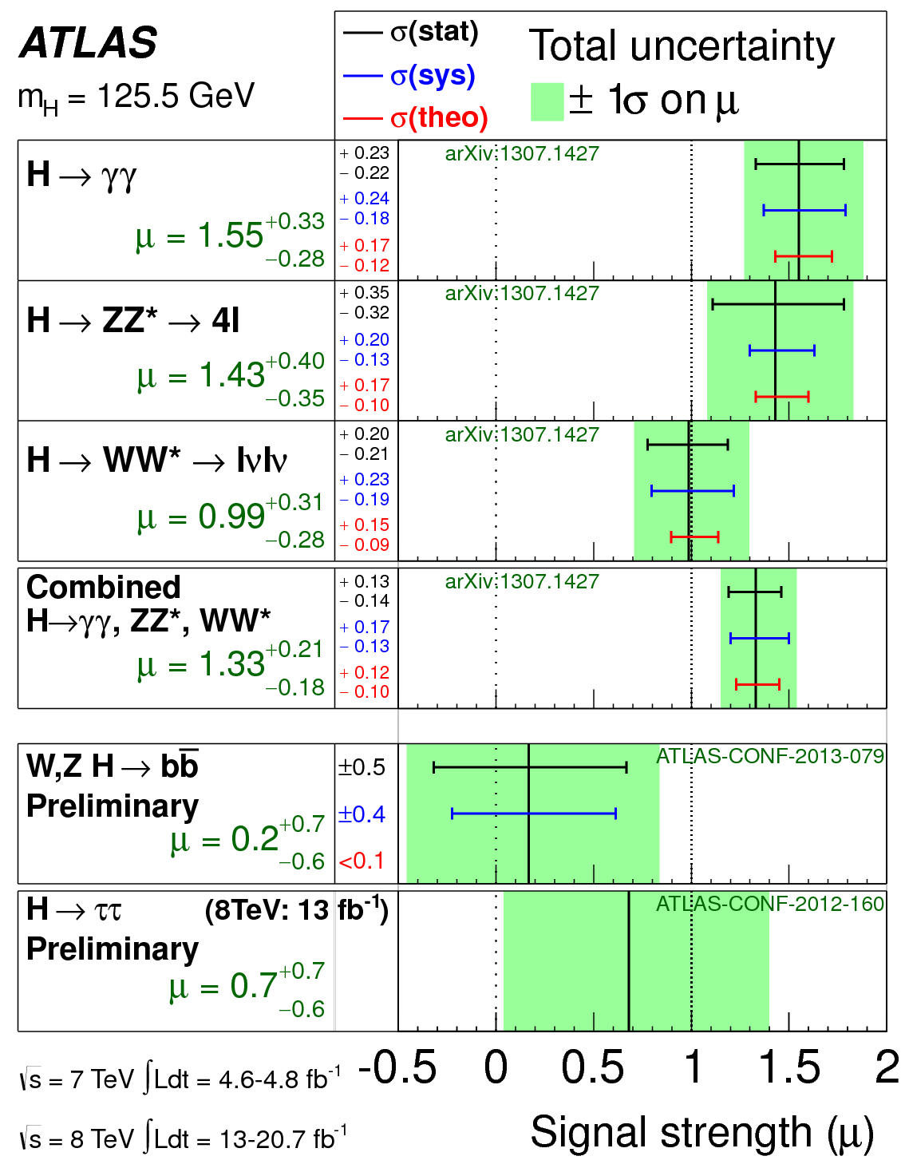
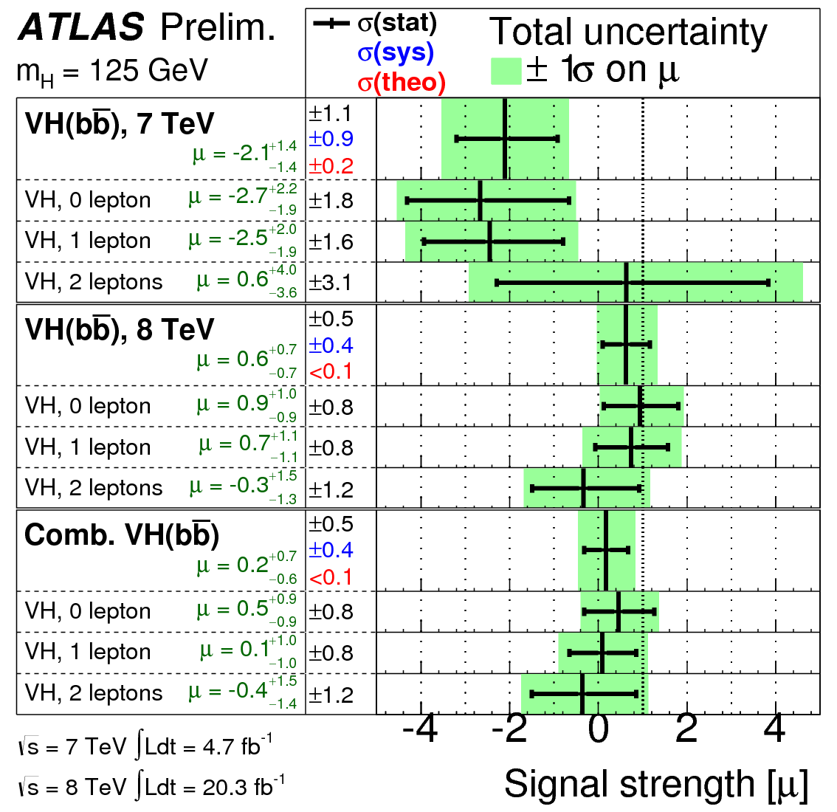
http://cds.cern.ch/record/1563235

Slide 18
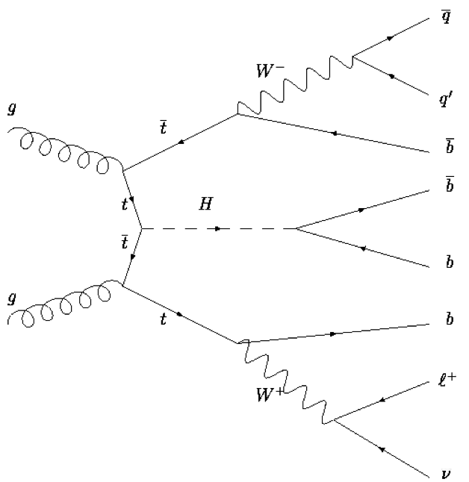
ATLAS Analysis – lepton+jets
Cut-based analysis
For ≥6 jets & ≥3 b-tags:
Use m_{bb}, as discriminating variable
Kinematic fit to reconstruct ttbar
Use leftover b-jets for H->bb
Elsewhere: use H_{T}^{had} (scalar sum of jet p_{T})
Fit Signal and Background regions to get limits
Get final background normalizations and systematic uncertainties (“nuisance parameters”) from fit to data – profiling
Use control regions to check fit is ok
2 light jets (mostly)
Up to 4 b-tags
e or μ, E_{T}^{miss} , M_{T}^{W}
 | 0 b-tags | 1 b-tag | 2 b-tags | 3 b-tags | ≥4 b-tags
4 jets | H_{T}^{had} | H_{T}^{had} | H_{T}^{had}
5 jets | H_{T}^{had} | H_{T}^{had} | H_{T}^{had} | H_{T}^{had} | H_{T}^{had}
≥6 jets | H_{T}^{had} | H_{T}^{had} | H_{T}^{had} | m_{bb} | m_{bb}
Signal
Background
Control regions

Slide 19
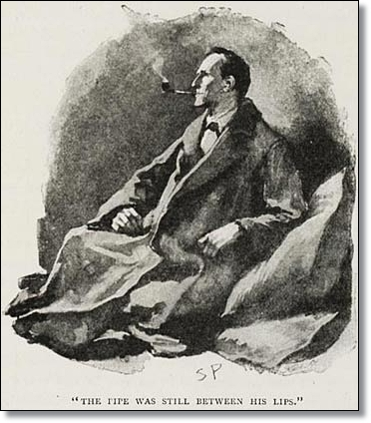
Direct BSM Higgs Searches (ATLAS)
FCNC in t→cH, H→γγ - upper limit on BR: Obs.(Exp.): 0.83%(0.53%) x SM for 125 GeV at 95% CL [ATLAS-CONF-2013-081]
H→ZZ→llνν: Excl. 320 - 560 GeV [ATLAS-CONF-2012-016]
H→ZZ→llqq: Excl. 300 - 310, 360 - 400 GeV. at 145 GeV 3.5 x SM [ATLAS-CONF-2012-017]
H→WW→lνjj: at 400 GeV Obs.(Exp.) 2.3(1.6) x SM [ATLAS-CONF-2012-018]
Higgs in SM with 4th fermion generation: model ruled out [ATLAS-CONF-2011-135]
Fermiophobic H to diphoton Model ruled out [ATLAS-CONF-2012-013]
MSSM neutral H [JHEP: JHEP02(2013)095]
NMSSM a1 to μμ [ATLAS-CONF-2011-020]
NMSSM H to a0a0 to 4γ [ATLAS-CONF-2012-079]
H±→ cs [EPJC73 (2013) 2465]
2HDM WW(lvlv) [ATLAS-CONF-2013-027]
'It is an old maxim of mine that when you have excluded the impossible, whatever remains, however improbable, must be the truth.'
Sherlock Holmes
-The Beryl Coronet

Slide 20
Lateral Thoughts

Slide 21
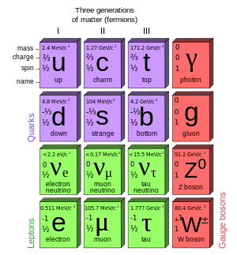
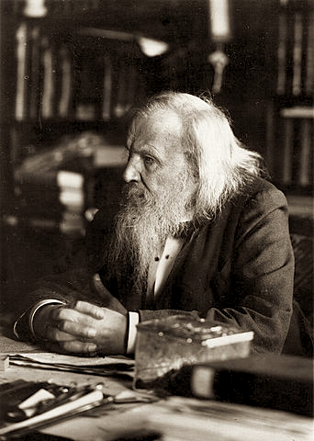
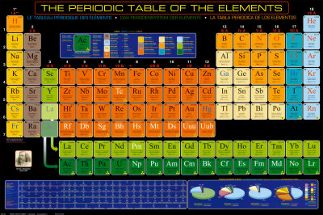
Many questions…
Higgs mechanism says how to give mass to fundamental particles
It doesn’t say why fermion masses and Yukawa couplings are so different: 10⁻¹⁰GeV (ν) – 10²GeV (t)
Top mass at the EW scale. Does it play a special role in breaking it?
(And by the way… why 3 families of leptons and quarks?)
What is the underlying theory?
Eh! Eh! Eh! Been there, done that!

